Slide 1
枚举，贪心，递归，分治

Slide 2
枚举
什么是枚举呢？
下面我们看个例子
有个人有一百块钱，打算买一百只鸡。市场价格是,公鸡一只3元,母鸡一只5元,小鸡3只1元,试求用100元买100只鸡,各为多少才合适?
用I,j,k分别表示买的公鸡,母鸡,小鸡的数目.
可以得到一个很简单的方程组,

Slide 3
3*i+5*j+k/3=100;
i+j+k=100;
由上面的方程组我们很容易想到枚举I,j,k从1到100,这样时间复杂度是O(n^3);当然我们也可以用其中的一个未知量作为限制,这样时间复杂度为O(n^2);
这个题目相当简单,主要是熟悉一下这个算法思想.现在大家应该明白什么是枚举了吧.
枚举法的核心思想 就是在很多时候,当我们无法立刻得到莫个问题的可行解或者最优解,这样我们就可以用一种比较”笨”的方法,通过列举所有情况然后诼一判断来得到结果.

Slide 4
因为枚举法要穷举所有的可能,所以它的时间复杂度非常大,只能解决规模很小的问题.比如刚才那个问题,如果给你10^9元钱呢,那还么刚才那种做法就不行了;
下面我们再看个例题
Joseph问题(pku 1012)
有n个人围坐在一个圆桌周围，把这n个人依次编号为1，…，n。从编号是1的人开始报数，数到第m个人出列，然后从出列的下一个人重新开始报 .现有前面k个中国人,后面k个日本人坐在一起.对于给定的k.求出m的最小值,使得第一个中国人是在所有日本人出列之后出列.1<k<14

Slide 5
如输入k=3,输出m=5;
分析
1,2,3,4,5,6.由于要等后k个人全都出列后,前k个人才能出列,m最小取4.所以我们可以从出列的次序依次为4,2,1,3,6,5.明显不符合.再取m=5.出列次序为:5,4,6,2,3,1.在4,5,6都出列后,1,2,3才出列.所以m=5;
从例子可以看出我们可以枚举m=k+1,然后来判断每个m是否符合条件,如果符合条件,那么就输出结果.因为k最大为14,所以这个题可以用枚举法.大家自己实现这个题哦.

Slide 6
枚举法总结
枚举算法当然很好想,但是更多的题目是将枚举作为一个辅助算法来用,比方说枚举每一个区间的值,然后来求解.在使用枚举算法之前一定要分析时间复杂度.千万不要盲目使用.
推荐题目
Pku 1012 1046 1387 1411 2245 2326 2363 2381
这些题目枚举只是辅助算法;

Slide 7
贪心
贪心算法是使所做的选择看起来是当前最佳的,期望通过所做的局部最优选择来产生出一个全局的最有解.
算法导论第16章专门讲贪心算法,其中最经典的例子就是huffma编码.活动安排问题,非0-1背包问题.最短路,最小生成树
下面我们看一些很经典的例子

Slide 8
活动安排问题
设有n个活动的集合E={1,2,…,n}，其中每个活动都要求使用同一资源，如演讲会场等，而在同一时间内只有一个活动能使用这一资源。每个活动i都有一个要求使用该资源的起始时间si和一个结束时间fi,且si <fi 。如果选择了活动i，则它在半开时间区间[si, fi)内占用资源。若区间[si, fi)与区间[sj, fj)不相交，则称活动i与活动j是相容的。也就是说，当si≥fj或sj≥fi时，活动i与活动j相容。求在所给的活动集合中选出最大的相容活动子集合.
如何求解这个问题呢?thinking!!

Slide 9
分析
凭直觉可以知道,如果每次选择具有最早完成时间的活动,并且这些活动相容,那么最后的活动是否一定最多呢?
我们可以用数学归纳法证明..在这略..
我们将这些活动按结束时间的非递减排序.得到活动集合E={1,2,3,…n}.那么我们首先选择活动1放入当前集合A中,下面我们依次从集合E选择活动j,若A中的当前活动为i,j能够加入到A,当且仅当sj≥fi;
问题得到解决,时间复杂度为O(nlgn+n);其中排序O(nlgn).扫描一遍用O(n);

Slide 10
删数问题
给定一个n位的正整数a,去掉其中的任意k<=n后,剩下的数字按原次序组成一个新的正整数,设计算法使得这个新的正整数最小.
N在200位之内
分析
如果n的位数很小的话,那么我们可以考虑用前面学过的枚举法,但是n有100位.就没法用枚举了.所以我们要分析这个题的深层含义.
如果a从左到右依次增大,那么每次删除最右边的数即可.显然a不是这样的.那么怎么做呢?
看个例子a=73425 ,n=2
方案一:先删除7,然后再删除5,得到a’=342.
方案二:先删除7,再删除4,得到a’=325
显然方案二比方案一好.方案一是每次删除当前数中的最大数字.方案二是每次删除从左到右递减区间的第一个数.这样就得到了最优解.可以证明这个方法是成功的;
时间复杂度O(s*n),应该没有这么大;希望大家用程序实现

Slide 11
贪心算法的性质
通过前面的两个例题,我们可以发现一些东西,这些东西好像是来自感觉的,就是贪心算法比较容易想到,但是很难证明;
1.贪心选择性质
所谓贪心选择性质是指所求问题的整体最优解可以通过一系列局部最优的选择，即贪心选择来达到。这是贪心算法可行的第一个基本要素，也是贪心算法与动态规划算法的主要区别。
动态规划算法通常以自底向上的方式解各子问题，而贪心算法则通常以自顶向下的方式进行，以迭代的方式作出相继的贪心选择，每作一次贪心选择就将所求问题简化为规模更小的子问题。
对于一个具体问题，要确定它是否具有贪心选择性质，必须证明每一步所作的贪心选择最终导致问题的整体最优解。

Slide 12
贪心算法的性质
2.最优子结构性质
当一个问题的最优解包含其子问题的最优解时，称此问题具有最优子结构性质。问题的最优子结构性质是该问题可用动态规划算法或贪心算法求解的关键特征
下面我们看一个非常经典的例子

Slide 13
Gone Fishing
在一条水平路边,有n(2<=n<=25)个湖,从左到右编号为1,2,3,….,n.acmer有H(1<=H<=16)个小时的空余时间,他希望用这些时间钓到尽量多的鱼.他从湖1出发,向右走,有选择的在一些湖边钓鱼,最后在莫一个湖边结束钓鱼.acmer测出从第i个湖到第i+1个湖需要走5*Ti分钟的路程,还测出在第i个湖边停留,第一个5分钟可以钓到鱼Fi,以后再每钓5分钟鱼,鱼量减少Di.请编程求出他能钓最多鱼的方案.

Slide 14

Gone Fishing
分析
我们把每钓5分钟鱼称为钓一次鱼,首先枚举acmer需要走过的湖泊数X,假设他从湖1到湖x,路上花的时间为T= 样,经过预处理后,我们可以认为acmer可以从一个湖瞬间转移到另一个湖.
采用贪心策略,每次选取一个鱼最多的湖泊钓一次鱼,对于每个湖泊来说,由于任何时候鱼的数目只和acmer在该湖钓鱼次数有关.所以这个策略是最优的.假设一共钓了m次鱼,那么每次在n个湖中选择鱼最多的一个钓,选择每次钓鱼的地点的为O(n);故总的时间复杂度为O(m*n^2);

Slide 15
贪心经典题目
下面给些经典的题目.比较好想..
下面的题目都是acm.pku.edu.cn上面的;
1017 1018 1042 1328 1922
1017 1065 1083 1089 1323 1328 1505 1828 2082 2393
1017 1328 1862 1922 2054 2209 2313 2325 2370

Slide 16

递归
例2 Fibonacci数列
无穷数列1，1，2，3，5，8，13，21，34，55，…，被称为Fibonacci数列。它可以递归地定义为：

Slide 17
递归
这个题目中，若想求出F(n),那么必须先求出F(n-1)和F(n-2).这样我们可以想到，是否可以用求F(n)的方法来求F(n-1)和F(n-2)呢，明显可以，只要改变参数就可以了。
第n个Fibonacci数可递归地计算如下：
int fibonacci(int n)
{
if (n <= 1) return 1;
return fibonacci(n-1)+fibonacci(n-2);
}

Slide 18
递归
上面的例子给了我们一个启示，就是直接或间接的调用自身的算法称为递归算法。
思考递归算法的重点放在建立原问题和子问题之间的联系。
有些数据结构就具有非常明显的递归结构，比如二叉树，一棵树或为空树，或左右子树都为二叉树，这样我们再遍历二叉树的时候就可以用递归的方法，程序简单易懂；

Slide 19
递归－整数划分问题
例5 整数划分问题
将正整数n表示成一系列正整数之和：n=n₁+n₂+…+n_{k}，
其中n₁≥n₂≥…≥n_{k}≥1，k≥1。
正整数n的这种表示称为正整数n的划分。求正整数n的不
同划分个数。
例如正整数6有如下11种不同的划分：
6；
5+1；
4+2，4+1+1；
3+3，3+2+1，3+1+1+1；
2+2+2，2+2+1+1，2+1+1+1+1；
1+1+1+1+1+1。

Slide 20
递归－整数划分问题
在正整数n的所有不同划分中，将最大加数n1不大于m的化划分个数记为q(n,m);
q(n,1)=1,n>=1;
当最大加数n1不大于1时，任何正整数n只有一种划分的形式。
(2) q(n,m)=q(n,n),m>=n 最大加数不能大于n
(3) q(n,n)=1+q(n,n-1);
正整数n的划分由n1=n的划分和n1≤n-1的划
分组成。
(4) q(n,m)=q(n,m-1)+q(n-m,m),n>m>1;
正整数n的最大加数n1不大于m的划分由n1=m的划分和
n1≤m-1 的划分组成

Slide 21
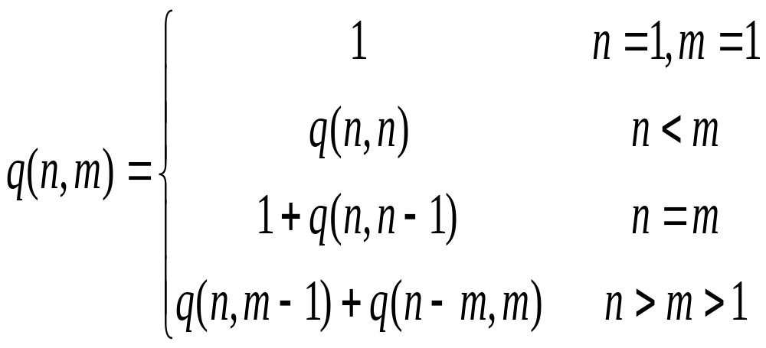
递归－整数划分问题

Slide 22
程序
Int q(int n,int m)
{
if(n<1 || m<1) return 0;
if(n==1 ||m==1) return 1;
If(n<m) return q(n,n);
If(n==m) return q(n,m-1)+1;
Return q(n,m-1)+q(n-m,m);
}

Slide 23
递归题目
Pku
1010,1011,1018,1020,1054,1062,1256,1321,1363,1501
1650,1659,1664,1753,2078,2083,2303,2310,2329
1664
非常经典的是1011..强烈推荐。。。

Slide 24
分治
分治法是将一个规模为n的问题分解为k个规模较小的子问题。注意：这里的子问题一定是相互独立且与原问题相同。用递归的方法解这些子问题。然后将各子问题的解合并到原问题的解。
二分查找算法是运用分治的典型例子

Slide 25
分治－二分查找
给定已按升序排好序的n个元素a[0:n-1]，现要在这n个元素中找出一特定元素x。
分析
据此容易设计出二分搜索算法：
int binarySearch(int [] a, int x, int n)
{
// 在 a[0] <= a[1] <= ... <= a[n-1] 中搜索 x
// 找到x时返回其在数组中的位置，否则返回-1
int left = 0; int right = n - 1;
while (left <= right) {
int middle = (left + right)/2;
if (x == a[middle]) return middle;
if (x > a[middle]) left = middle + 1;
else right = middle - 1;
}
return -1; // 未找到x
}

Slide 26
分治题目
Pku
1002,1007,1400,2084,2282,2299,2318,2379,2388

Slide 27
有问题可以联系自己的教练
如果需要课件，发邮件给我，我会发给你们。liffeng@stu.xjtu.edu.cn
谢谢

